Slide 1
Tietoa vieraalla kielellä
Kotkan kaupunginkirjasto 2018
CC-By-SA

Slide 2
Kirjastosta?
Kirjastosta löytyy kauno- ja tietokirjoja monilla eri kielillä, muun muassa
ruotsi
venäjä
englanti
viro
espanja
Etsi myös musiikkia ja videoita

Slide 3
Missä kirjat ovat?
Kaunokirjat
Tietokirjat
Järjestetty kielen mukaan
Lastenosastolla lastenkirjoja kuvakirjoista nuortenromaaneihin – myös mm. helppolukuisia kirjoja
Tietokirjoissa kaikki kielet ovat sekaisin samoissa hyllyissä
Paitsi venäjän- ja vironkieliset tietokirjat
Kirjat on järjestetty aiheen mukaan eri luokkiin

Slide 4
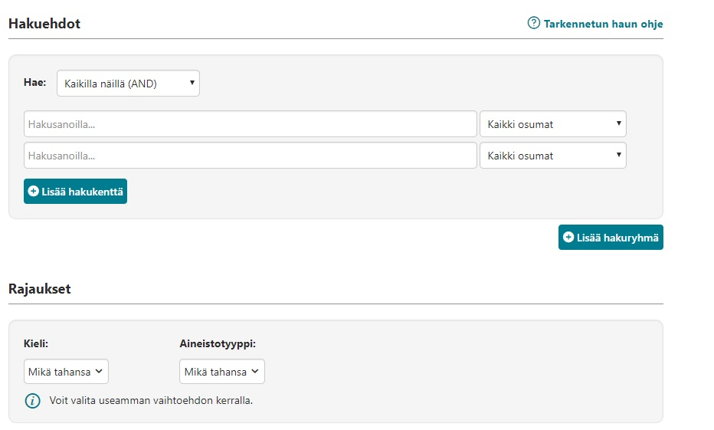
Tiedonhakua voit rajata kielen mukaan
Haun jälkeen sivupalkissa
Tarkennetussa haussa

Slide 5
Kun haet verkkokirjastosta tietoa
Mieti – tai kokeile – kannattaako hakusana laittaa suomeksi vai englanniksi tai muulla kielellä
Tieto vieraskielisten kirjojen sisällöstä tallennetaan suomenkielisillä asiasanoilla
Ruotsinkielisissä myös ruotsiksi

Slide 6
Vieraskieliset lehdet

Slide 7
Pressreader
Käytettävissä missä tahansa – vapaasti kirjaston tietokoneilla, muualla vaatii kirjastokortin numeron ja tunnusluvun
Linkki kirjaston ulkopuoliseen käyttöön löytyy kyyti.fi:stä -> e-aineisto
Sisältää sanoma- ja aikakauslehtiä ympäri maailmaa
Voit selata lehtiä niiden kotimaan, kielen tai aihepiirin (Categories) mukaan
Joitakin artikkeleja voi kuunnella koneäänen lukemana
Lehtiä voi myös hakea

Slide 8
Google Translate
Googlen Kääntäjä on kömpelö kääntämään suomea muille kielille tai muita kieliä suomeksi
Yksittäisten sanojen kääntämiseen se toimii paremmin

Slide 9
Pieni vinkki
Jos et ole aivan varma, miten joku asia sanotaan englanniksi, käytä apuna Wikipediaa
Etsi artikkeli suomenkielisestä Wikipediasta
Käännä se toiselle kielelle ja voit artikkelista tarkistaa, että puhutaan varmasti samasta asiasta

Slide 10
harjoittele!
Etsi kirjastosta englanninkielisiä helppolukuisia kirjoja
Millä kirjalla on kiinnostava nimi?
Etsi lyhyt kuvaus kirjasta. Mistä kirjaa kertoo?
Kiinnostaisiko sinua lukea kirja?
Etsi PressReaderistä jokin sinua kiinnostava lehti tai artikkeli
Mistä jutussa kerrotaan?
Opitko jotain uutta? Mitä?
Käytettiinkö jutussa sanoja, joita et ymmärtänyt? Kirjoita sanat muistiin ja selvitä mitä ne tarkoittavat.

